Slide 1
Kemerburgaz Halis Kutmangil Mesleki ve Teknik Anadolu Lisesi
Değerli Velilerimiz
Okulumuza HOŞGELDİNİZ
Gelin okulumuzu ve okul kurallarını birlikte tanıyalım;

Slide 2
Kemerburgaz Halis Kutmangil Mesleki ve Teknik Anadolu Lisesi;
* Okulumuz, başlangıçta Eyüp İlçesi Kemerburgaz Beldesi’nde Ragıp Kutmangil Lisesi (genel lise) olarak 1985 yılında kurulmuştur. Ragıp Kutmangil Lisesi 1995 yılında yeni binasına taşınmış ve Halis Kutmangil Lisesi adını almıştır.
*Okulumuzda tam gün eğitim sistemi geçerli olup ders başlangıç saati 08:20’dir. 12:20-13:05 saatleri arasında okulumuzda öğle arası verilmektedir. Öğlen aralarında ve diğer zaman aralıklarında öğrenci veli olmadan okul dışına çıkamaz. Derslerimiz 15:25’te sona ermektedir.
*4 kat 21 derslikten oluşan okulumuzda 3 bilgisayar laboratuarı, 1 adet fizik laboratuarı, 1 adet çok amaçlı salon ve kütüphane mevcuttur.

Slide 3
OKULUMUZUN KURALLARI Kılık-Kıyafetimiz Konusunda Dikkat Etmemiz Gerekenler
Okulumuz öğrencilerinin kılık kıyafetlerinde 2019-2020 Eğitim Öğretim yılından itibaren 9. sınıf öğrencilerimizden başlamak üzere kademeli olarak değişiklik yapılmıştır.
Öğrenciler okulun kılık ve kıyafet kurallarına uymalıdır. Bu nedenle okulumuz öğrencilerin kendilerinden beklenen, üniforma anlayışına özen göstermeleri, okulun belirlediği kıyafetler dışına çıkmamaları gerekmektedir

Slide 4
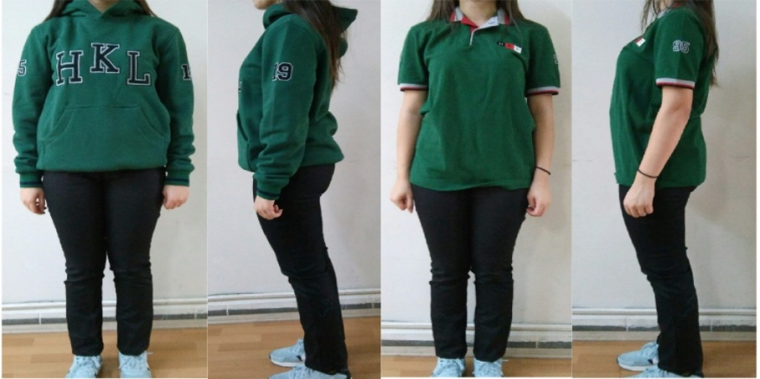

Slide 5
KILIK – KIYAFET İLE İLGİLİ KURALLAR
Kız öğrencilerin makyaj, uzun tırnak, oje, doğal olmayan saç rengi (saç boyası ve benzeri),topuklu ayakkabı, her türlü takı ve aksesuar ile okula gelmesi yasaktır. Aksi durumda öğrencinin okul ortamına uygun hale gelmesi sağlanır ve derse öyle kabul edilir.
Erkek öğrencilerin okula kısa saçlı ve tıraşlı olarak gelmesi gereklidir. Aksi durumda öğrencinin tıraş olması sağlanır ancak derse geç yazılır, takı ve aksesuar kullanamazlar .
Bu kurala uyulmaması durumunda Ortaöğretim Kurumları Yönetmeliğinin “Disiplin” ile ilgili maddeleri doğrultusunda işlem yapılır.

Slide 6
DEVAM / DEVAMSIZLIK
Devamsızlık süresi özürsüz 10 günü aşan öğrenciler, ders puanları ne olursa olsun başarısız sayılır ve durumları yazılı olarak velilerine bildirilir.
1.Dersin ilk 5 dakikası derse geç kağıdı ile giren öğrenci “geç” yazılır. 5. dakikadan sonra giren öğrenci yarım gün yok yazılır. İlk 4 derse girmeyen öğrenci tam gün devamsız yazılır.
Sınav gününde yapılan devamsızlık mutlaka rapor ile okula bildirilir. Devamsızlıkların özürlü devamsızlık olarak sayılması ve/veya girilemeyen sınavın notunun ‘’ G” olmaması için raporların/ izin dilekçelerinin 5 iş günü içinde okul yönetimine verilmiş olması gerekir. Uzun süreli rahatsızlıklarda okulun bilgilendirilmesi esastır.

Slide 7
DEVAM/ DEVAMSIZLIK
Öğrencilerimiz her sabah saat 08:05’deokul bahçesinde sıra olup okula toplu şekilde alınırlar. Bu sıra esnasında tüm öğrencilerimizin okula gelmiş olması, özellikle ilk derse geç kalmama konusunda hassasiyet göstermesi beklenir. Öğrencilerin, zaman çizelgesine tam olarak uymaları sağlanır.
Özürlü ve özürsüz devamsızlık ile okul yönetimince (Okul yönetimi aralıklı olarak sadece 5 gün verebilir.)
VERİLEN İZİN VE RAPORLARIN TOPLAMI 20 GÜNÜ KESİNLİKLE AŞAMAZ. (1 Temmuz 2015 Tarihli ve 29403 Sayılı Resmî Gazete yayınlanan Yönetmelik değişikliği)
Öğrencilerin okula düzenli ve zamanında devam etmeleri zorunludur. Bu konuya velilerimizin de gereken özeni göstermeleri beklenir. Milli Eğitim Bakanlığı Ortaöğretim Kurumları Yönetmeliğinin 36’ıncı maddesi; (07.09.2013 tarih ve 28758 sayılı Resmi Gazete yayınlanan Yönetmelik)
Raporlu ve uzaklaştırma cezası alan öğrenci okula ve okul civarına giremez .

Slide 8
DEVAM / DEVAMSIZLIK
Öğrencinin bireysel olarak katıldığı kulüplere bağlı spor yarışmaları için gereken izinlerde, okul idaresiyle önceden görüşülmesi esastır.
Derslere sürekli geç kalma alışkanlığı edinen öğrenci tespit edilir ve Ortaöğretim Kurumları Yönetmeliğinin “Disiplin” ile ilgili maddeleri doğrultusunda işlem yapılır.
Sınav öncesi sınav hazırlığı ileri sürülerek devamsızlık yapılması eğitimdeki düzen ve programlı olma anlayışına engeldir. Ayrıca diğer öğrencilere istenmeyen bir örnek oluşturması nedeniyle velilerimizin bu konuya özen göstermesi beklenir.
Öğrenci okulda rahatsızlandığında durumunu ders öğretmeni veya ilgili müdür yardımcısına bildirir. Öğrencinin eve gönderilmesi gereken durumlarda veli aranır ve öğrenci sadece velisine teslim edilir .

Slide 9
DAVRANIŞLAR
Öğrencinin alkol, uyuşturucu madde ve tütün mamullerini bulundurması, kullanması, bulunmasına aracılık etmesi bunun yanı sıra çakmak, kibrit gibi yanıcı maddeleri bulundurması KESİNLİKLE YASAKTIR. Aksi durumda Ortaöğretim Kurumları Yönetmeliğinin “Disiplin” ile ilgili maddeleri doğrultusunda işlem yapılır.
Öğrencinin kesici, delici maddeler ile ateşli silahları bulundurması ve kullanması, kullanımına aracılık etmesi KESİNLİKLE YASAKTIR. Aksi halde Ortaöğretim Kurumları Yönetmeliğinin “Disiplin” ile ilgili maddeleri doğrultusunda işlem yapılır.
Okul eşyasına bilerek zarar veren öğrenciye Ortaöğretim Kurumları Yönetmeliğinin “Disiplin” ile ilgili maddeleri doğrultusunda işlem yapılır. Zarar öğrenci tarafından ödenir.
Öğrenci okul içinde öğretmen, öğrenci ve kurum çalışanlara karşı saygılı ve uygun davranışlar sergilemekle yükümlüdür. Hiçbir şekilde ahlaki değerlere aykırı (sinkaflı) sözcükler kullanamaz. Aksi durumdaki davranışlarda Ortaöğretim Kurumları Yönetmeliğinin “Disiplin” ile ilgili maddeleri doğrultusunda işlem yapılır.

Slide 10
DAVRANIŞLAR
Öğrencilerimizin güvenlik, sağlık ve kişilik haklarına zarar gelmemesi için okulda bulundukları saatler içinde cep telefonu kullanmalarına izin verilmez. Telefon etmek isteyen öğrenci müdür yardımcılarının izniyle okulun telefonlarını kullanabilir.
Tekrarı halinde bu eşyalar ( cep telefonları) alınır ve DÖNEM SONUNDA iade edilir.
Cep telefonlarının sınıf içinde kullanılması halinde yine Ortaöğretim Kurumları Yönetmeliğinin “Disiplin” ile ilgili maddeleri doğrultusunda işlem yapılır.
Öğrencinin bulunduğu fiziki ortamı temiz tutması ve bu konuda arkadaşlarına örnek davranışlar sergilemesi beklenir .

Slide 11
OKUL REHBERLİK SERVİSİ
Rehberlik Nedir?
Bireyin kendisini tanımasını sağlaması, ilgi ve yeteneklerinin farkına varmasını sağlaması, problemlerini çözme konusunda gerçekçi kararlar alması, çevresiyle dengeli bir uyum sağlaması için kendini gerçekleştirme sürecinde profesyonel kişilerce verilen hizmetler bütünüdür.
Bu hizmetler şu alanlarda verilmektedir.
•Eğitsel (Akademik başarı, verimli ders çalışma, sınavlar hakkında bilgilendirme vs.)
•Mesleki (Bireyin ilgi ve yeteneklerin farkına varması, meslekler hakkında bilgilendirme, üniversite tanıtımları vs.)
•Kişisel (Özgüven, benlik gelişimi, kimlik ve kendini tanıma, çevreye uyum vs.)

Slide 12
Psikolojik Danışma Nedir?
Bireyin yaşadığı sorunlara yönelik farkındalık kazanması, sorunlarını tanımlaması ve bu sorunlarına yönelik çözüm yolları üretebilmesi, kararlar alarak çevresiyle uyumlu bir iletişim kurabilmesi ve kendini geliştirebilmesi için uzman kişilerce (psikolojik danışman) verilen profesyonel hizmetlerdir.
Okulumuzda psikolojik danışma ve rehberlik hizmetleri yıl boyunca hafta içi her gün 9:00 – 15:00 saatleri arasında verilecektir. Velilerimize yönelik eğitici seminerler ve bireysel görüşmeler yapılacaktır.
**Bireysel görüşmeler için servisten randevu almak hizmetin daha etkin ve planlı çalışmasını sağlamak için gereklidir.

Slide 13
*** Okul-aile işbirliği öğrencilerimizin eğitim yaşantılarının daha kaliteli olması açısından çok önemlidir. Okul yönetimi olarak velilerimizin ilgisi ve işbirliği bizim için önemlidir.
TEŞEKKÜRLER :)

Slide 14
OKUL MÜDÜR YARDIMCISI
ESRA ŞAHİN
REHBER ÖĞRETMEN
ZEHRA YALÇINKAYA KORKMAZ
TELEFON:0212 360 11 89
Faks: 0212 360 29 88
WEB: http://haliskutmangilmtal.meb.k12.tr

